Slide 1

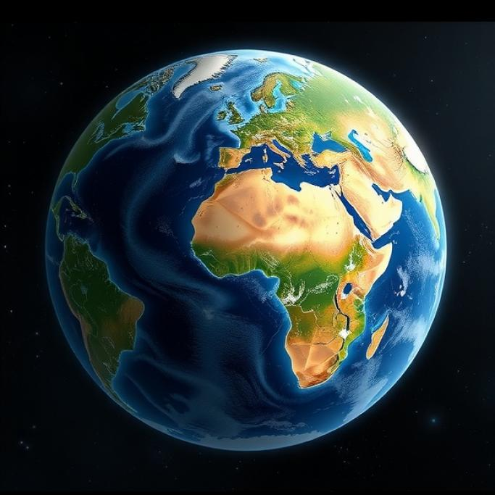
На что похожа наша планета
В презентации мы рассмотрим основные аспекты, характеризующие нашу планету: от её формы и земных оболочек до рельефа и водных ресурсов. Особое внимание будет уделено климату, биологическому разнообразию и природным зонам, а также уникальным природным объектам. Мы также обсудим влияние человека на окружающую среду, изменение климата и меры по его охране, а также представим взгляд в будущее нашей планеты.

Slide 2

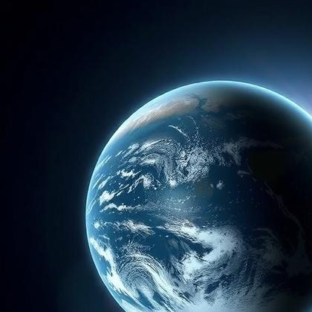
Форма Земли
Земля имеет форму, близкую к шарообразной, что обусловлено её вращением вокруг собственной оси.
Этот факт объясняет, почему на планете существуют различия в продолжительности дня и ночи в зависимости от широты.
Форма Земли влияет на распределение солнечного света и тепла по поверхности, что определяет климатические условия в разных регионах.

Slide 3

Земные оболочки
Земля состоит из нескольких оболочек, каждая из которых обладает уникальными свойствами.
Литосфера — это твёрдая оболочка, включающая земную кору и верхнюю часть мантии.
Атмосфера, гидросфера и биосфера формируют среду, пригодную для существования жизни, взаимодействуя между собой и определяя разнообразие природных процессов на планете.

Slide 4

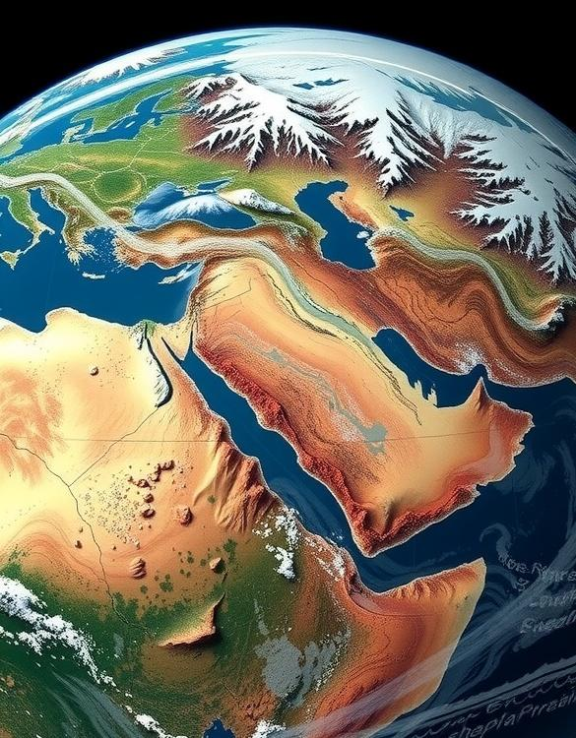
Рельеф Земли
Земля обладает разнообразным рельефом, включающим горные системы, возвышенности, равнины и глубокие впадины.
На планете выделяются такие крупные формы рельефа, как Гималаи, Анды и Восточно-Европейская равнина, которые формируют уникальные природные ландшафты и влияют на климат и жизнь на Земле. Рельеф Земли постоянно меняется под воздействием внутренних и внешних сил, создавая новые формы и очертания.

Slide 5

Водные ресурсы
Водные ресурсы нашей планеты представлены многочисленными океанами, морями, реками и озёрами, которые занимают значительную часть земной поверхности и являются домом для множества живых организмов.
Они играют ключевую роль в поддержании климата и обеспечении жизни на Земле, а также представляют собой важные транспортные артерии и источники пресной воды для человечества.
Несмотря на обширность водных пространств, проблема загрязнения и истощения ресурсов остаётся актуальной, требуя внимания и совместных усилий для сохранения их чистоты и многообразия.

Slide 6

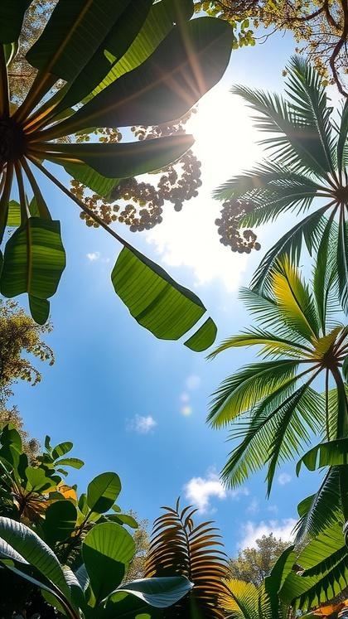
Климат
Климат нашей планеты чрезвычайно разнообразен: от ледяных пустынь Арктики и Антарктиды до влажных тропических лесов.
Солнечное тепло неравномерно распределяется по поверхности Земли, что создаёт различные климатические условия.
Это влияет на формирование уникальных природных зон и определяет особенности жизни в разных уголках планеты.

Slide 7

Биологическое разнообразие
Биологическое разнообразие нашей планеты поражает своим многообразием форм жизни: от микроорганизмов до крупных млекопитающих.
Оно включает в себя миллионы видов растений, животных и грибов, которые обитают в различных экосистемах и выполняют важные функции в поддержании баланса природы.
Сохранение этого разнообразия является ключевым фактором для поддержания здоровья планеты и обеспечения благополучия будущих поколений.

Slide 8

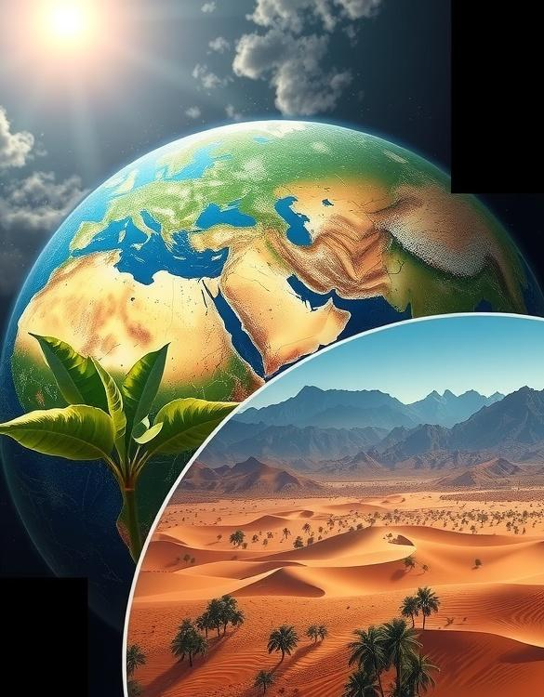
Природные зоны
Наша планета Земля обладает разнообразными природными зонами, которые отличаются климатическими условиями, флорой и фауной.
Здесь можно увидеть тундру с её суровым климатом и скудной растительностью, тропические леса с буйной зеленью и разнообразием животных, а также пустыни с жарким солнцем и скудным растительным миром. Каждая природная зона уникальна и вносит свой вклад в разнообразие жизни на планете.

Slide 9
Экосистемы
Экосистемы — это сложные сообщества живых организмов, взаимодействующих между собой и с окружающей средой.
Они включают в себя разнообразные виды растений, животных, микроорганизмов и обеспечивают круговорот веществ и энергии.
Экосистемы могут быть естественными, например, леса и океаны, или антропогенными, созданными человеком, такими как сельскохозяйственные угодья и города.

Slide 10

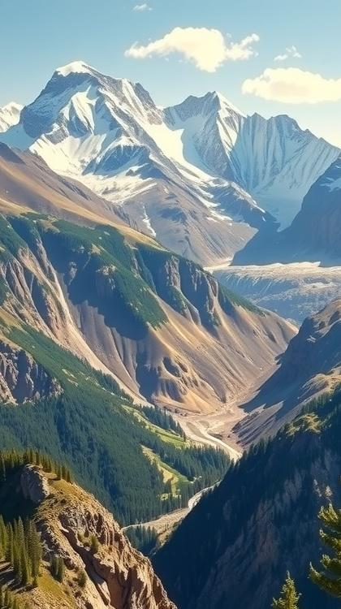
Уникальные природные объекты
Наша планета обладает уникальными природными объектами, которые поражают своей красотой и величием.
Среди них — величественные горные системы, такие как Гималаи, где находится самая высокая гора мира — Эверест. Также выделяются живописные национальные парки, например, Йеллоустонский, известный своими гейзерами и дикой природой.

Slide 11
Влияние человека
Человеческая деятельность оказывает значительное воздействие на природные экосистемы, приводя к изменению ландшафтов и нарушению экологического равновесия.
Промышленность, сельское хозяйство и урбанизация изменяют химический состав почвы, воды и атмосферы, что влияет на флору и фауну, сокращая биоразнообразие и вызывая экологические кризисы в различных регионах мира.
Последствия таких изменений требуют внимательного анализа и разработки стратегий устойчивого развития для сохранения природных ресурсов и экологического баланса планеты.

Slide 12
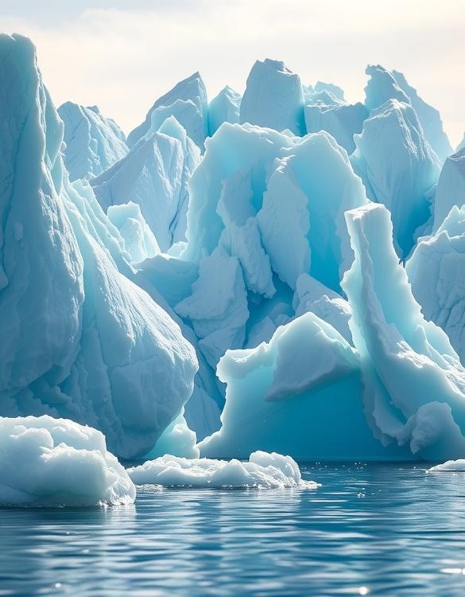
Изменение климата
Изменение климата проявляется через глобальное потепление, которое ведёт к повышению средней температуры Земли. Это вызывает таяние ледников и повышение уровня мирового океана, что угрожает прибрежным регионам и экосистемам по всему миру.
Последствия изменения климата включают экстремальные погодные явления, засухи и наводнения, влияющие на жизнь людей и биоразнообразие планеты.

Slide 13

Охрана окружающей среды
Охрана окружающей среды — это комплекс мер, направленных на сохранение природных экосистем и биоразнообразия. Важность этой задачи обусловлена растущим антропогенным воздействием, которое приводит к изменению климата, загрязнению воздуха и воды, а также к исчезновению многих видов растений и животных.
Для решения этих проблем необходимо активное участие каждого человека и внедрение экологически устойчивых технологий на всех уровнях.

Slide 14
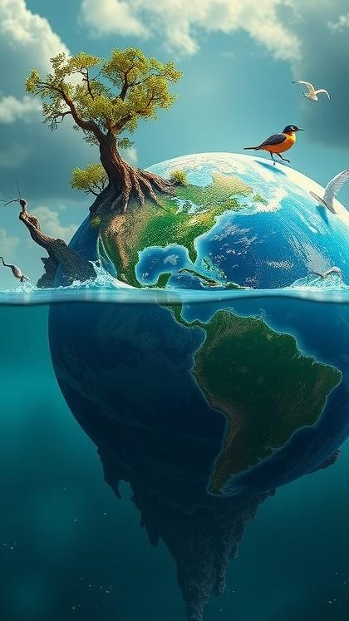
Будущее планеты
В будущем планета продолжит меняться под воздействием как естественных, так и антропогенных факторов.
Возможно усиление климатических изменений, что приведёт к повышению уровня моря, изменению погодных условий и утрате биоразнообразия.
Однако развитие технологий и международное сотрудничество могут помочь минимизировать негативные последствия и сохранить нашу планету для будущих поколений.

Slide 15

Земля в цифрах
Земля — третья по удалённости от Солнца планета Солнечной системы, её диаметр составляет около 12 742 километров. Площадь поверхности Земли равна 510 миллионам квадратных километров, из которых две трети занимает Мировой океан.
Население планеты насчитывает более 8 миллиардов человек, и каждый день оно продолжает расти.

Slide 16

Спасибо за внимание!
Спасибо за внимание. В этой презентации мы рассмотрели разнообразие природных явлений и процессов, влияющих на нашу планету. Мы обсудили, как взаимодействие различных компонентов природы определяет уникальность Земли, а также узнали о важности охраны окружающей среды для сохранения нашей планеты в гармонии. Надеемся, что представленные данные помогут вам лучше понять и оценить богатство и хрупкость нашей природы.

